Slide 1
美洲華語首冊
MeiZhou Chinese
第七課 ppt
第一部份：課文-我愛我的家
第二部份：說話練習
第三部份：課堂活動
第四部份：拼音練習
第五部份：活用成語/四字格詞語

Slide 2
第一部份
第七課課文:
我愛我的家

Slide 3

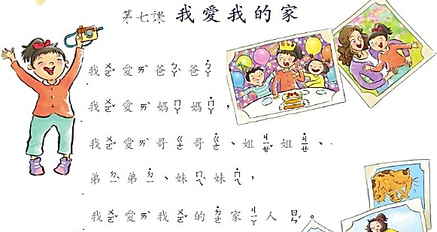

1.
2.
3.
4.

Slide 4
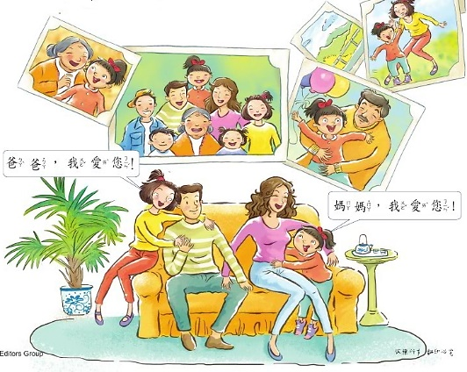

Slide 5
第二部份
說話練習

Slide 6

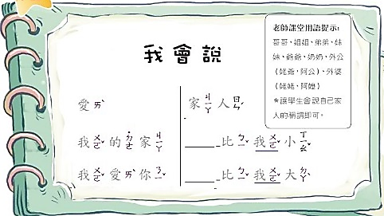
1.
4.
2.
5.
3.
6.

Slide 7
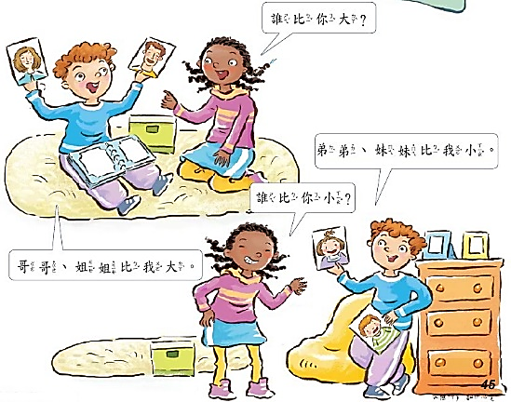

Slide 8
第三部份
課堂活動

Slide 9
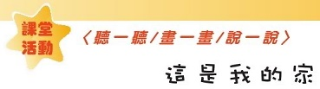
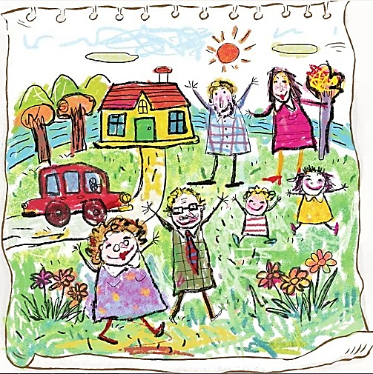

Slide 10
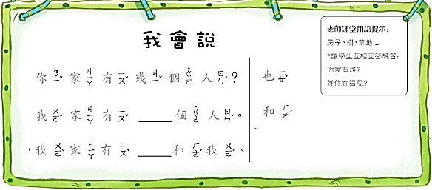
2.
1.
3.
4.
5.

Slide 11
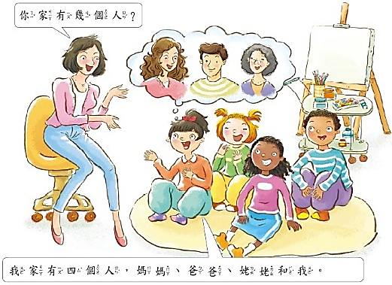

Slide 12
第四部份
拼音練習

Slide 13
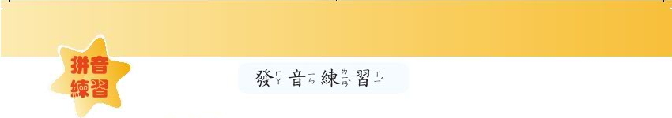
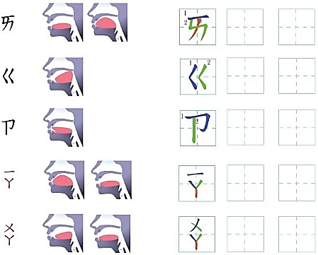
1.
4.
2.
3.
5.
4.
5.

Slide 14
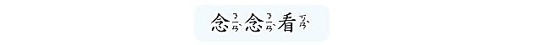
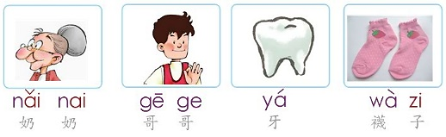
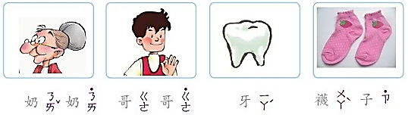

Slide 15
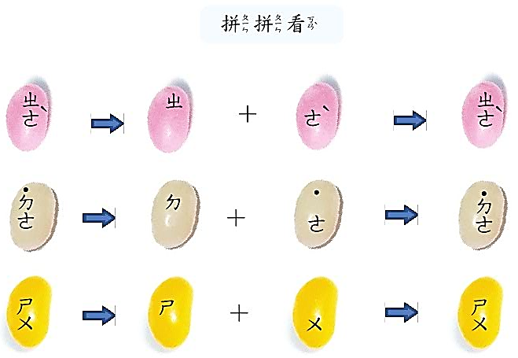
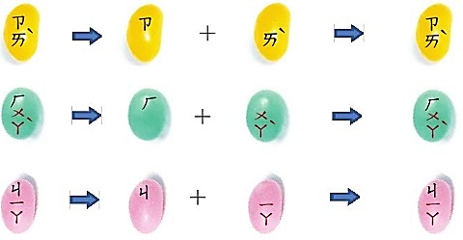
1.
2.
3.

Slide 16
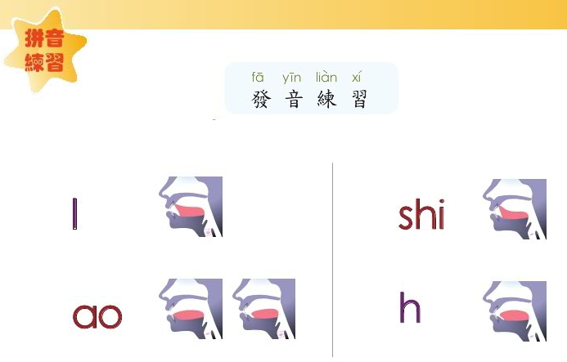


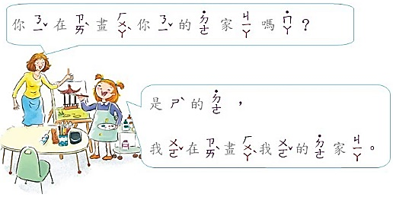

Slide 17
第五部份
活用成語／
四字格詞語

Slide 18
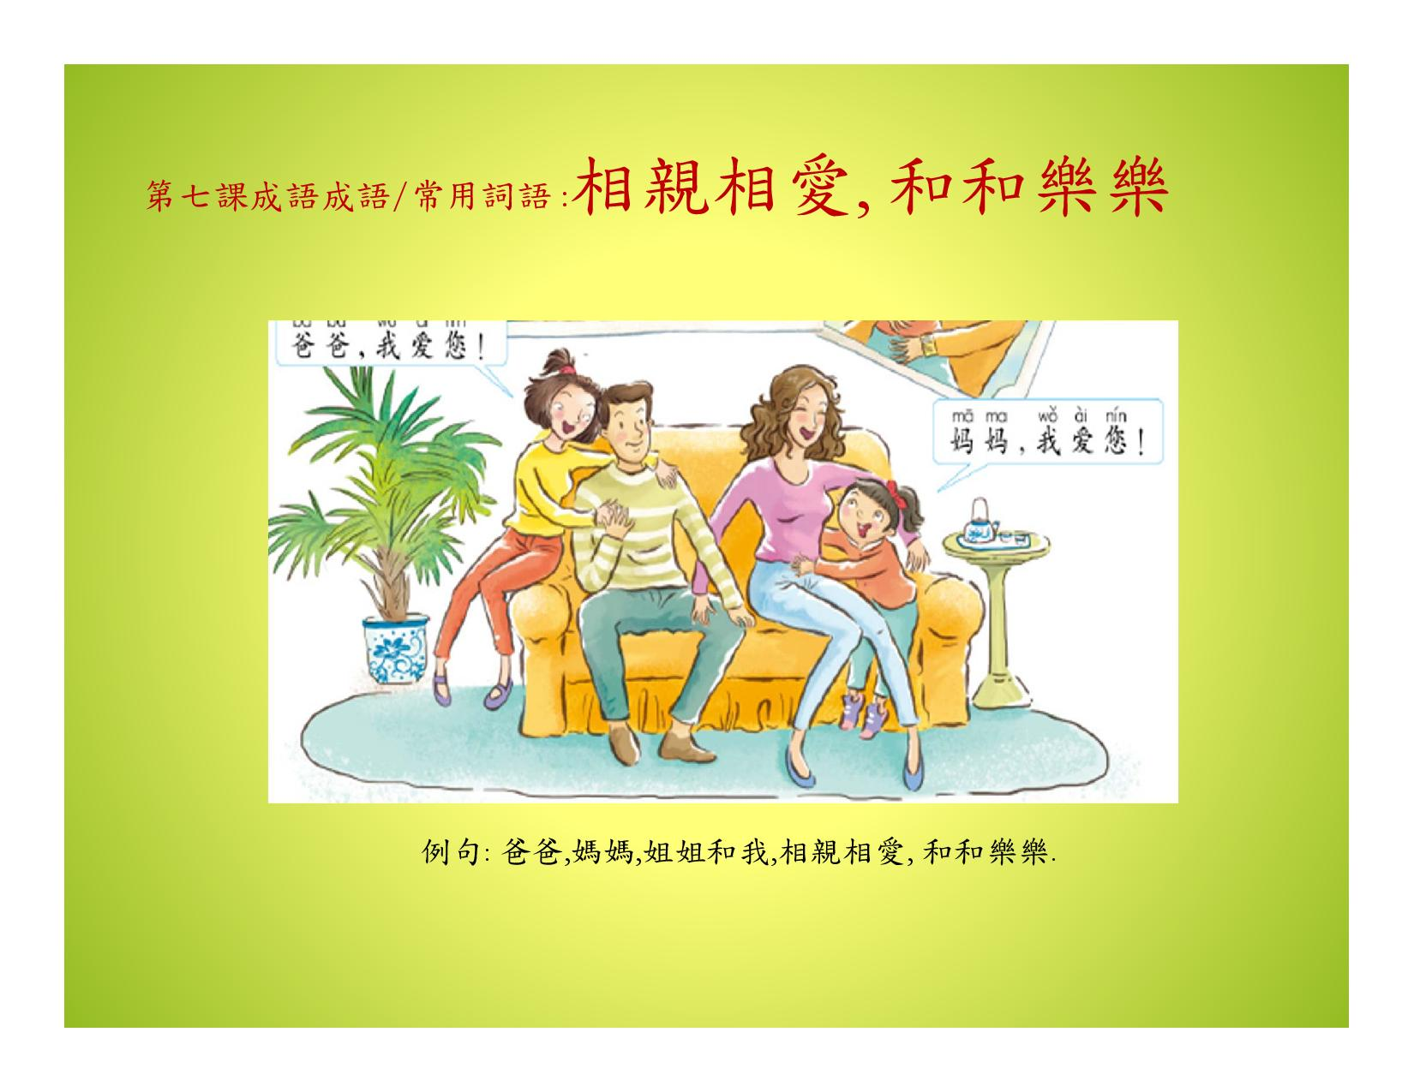

Slide 19


Slide 20


Slide 21
